Slide 1
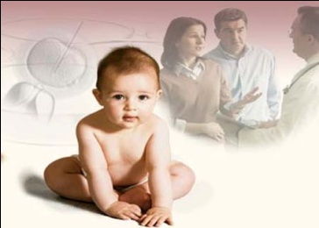
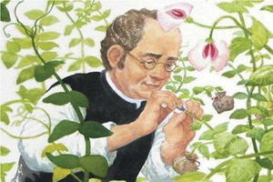
2
TRANSMISSÃO DA VIDA
Noções Básicas de Hereditariedade
Escola Secundária de Severim de Faria Ciências Naturais 10/11

Slide 2

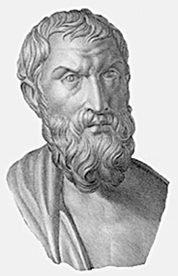
Lucretius (96-55 a.C)
“No encontro da semente, a mulher, por vezes, com uma força súbita sobrepõe-se ao homem, e aí as crianças nascidas da semente maternal vão parecer-se com a mãe. Mas se forem nascidas da semente paternal parecer-se-ão com o pai.
As crianças que se parecem com ambos os pais foram geradas pelo corpo do pai e pelo sangue da mãe […]
sem nenhum conquistar ou ser conquistado.”

Slide 3
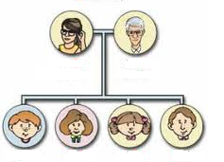
?
Como se transmite uma mensagem de geração em geração

Slide 4
A | Z | N | O | I | X | T | I | A | C
C | A | U | U | H | I | G | E | N | E
G | D | Ç | A | C | I | N | O | N | L
I | N | N | O | D | L | G | E | N | U
I | M | S | U | I | P | E | S | I | L
Q | U | A | D | T | U | O | O | B | A
U | I | X | A | Ç | A | O | L | U | L
A | M | O | S | S | O | M | O | R | C
K | A | M | I | S | S | A | U | O | J
D | A | D | G | A | I | V | Ç | A | S

Slide 5
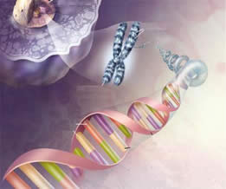

Slide 6
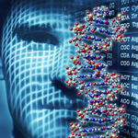
Sequenciação do Genoma Humano
2003

Slide 7
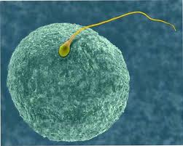
?
Quantos cromossomas possui uma célula nucleada
46

Slide 8
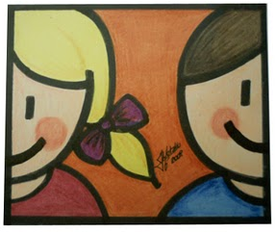
?
Menina ou Menino

Slide 9
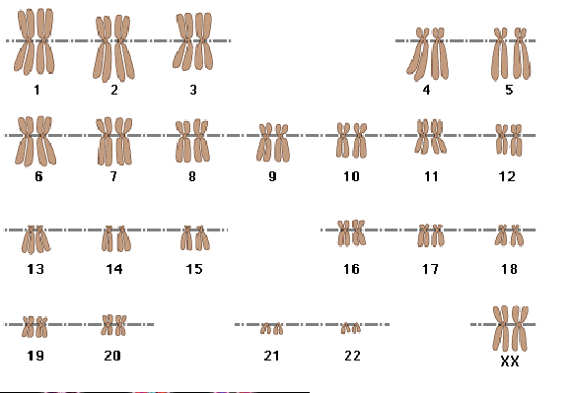
Cariótipo humano

Slide 10
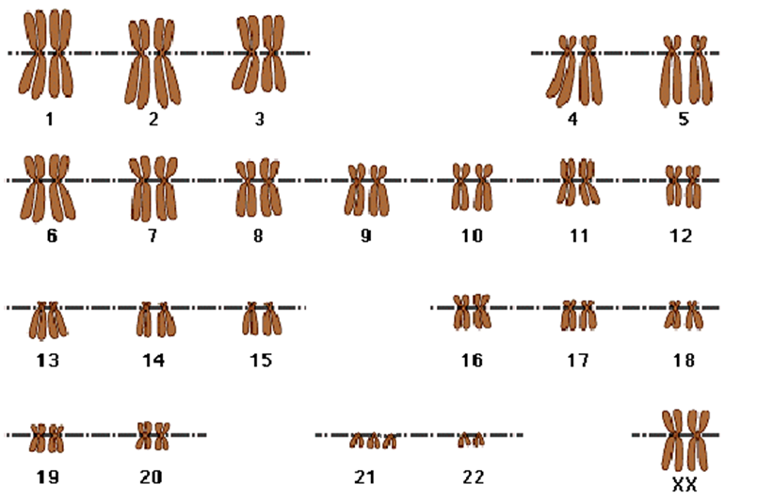
Trissomia 21

Slide 11
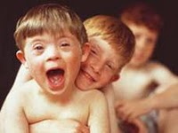
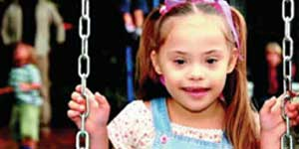
Trissomia 21

Slide 12
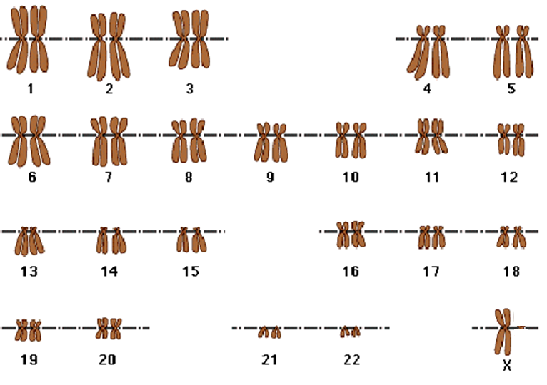
Síndrome de Turner

Slide 13
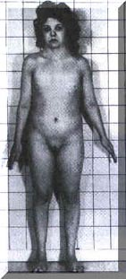
Síndrome de Turner

Slide 14
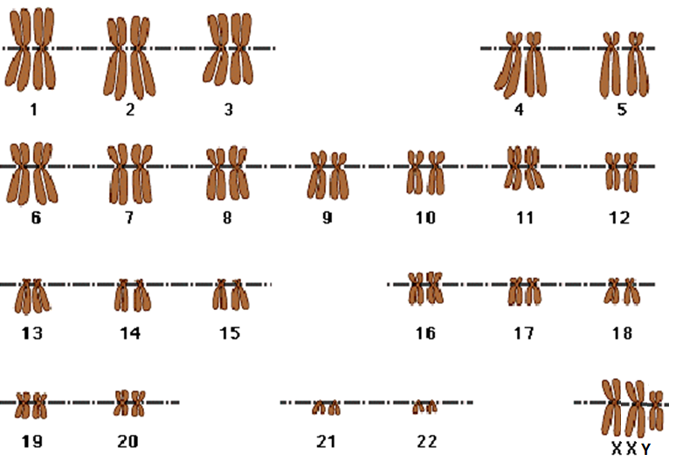
Síndrome de Klinefelter

Slide 15
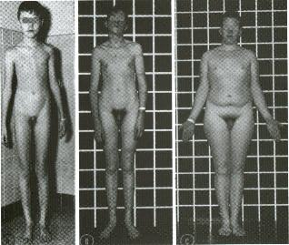
Síndrome de Klinefelter

Slide 16
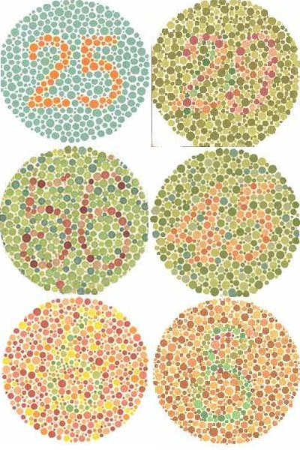
Daltonismo

Slide 17
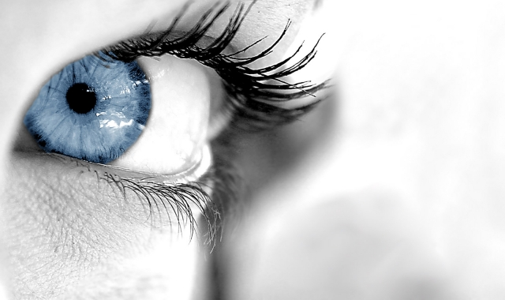
Todos os olhos azuis têm o mesmo antepassado comum.
No princípio todos teriam olhos castanhos.
Porém, um dia – o “acidente” poderá ter ocorrido há cerca de seis ou dez mil anos – alguém sofreu uma mutação no gene conhecido hoje como OCA2 que perturbou a produção de melanina na irís. Ou seja “diluiu” a cor castanha até ao azul.
Assim terá surgido o primeiro para de olhos azuis e deste antepassado terão vindo todos os que hoje existem.
Adaptado de publico.pt, 31.01.2008 – 19h32, Andrea Cunha Freitas

Slide 18
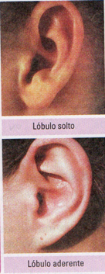
?
Dominante ou Recessivo
Dominante
Recessivo

Slide 19
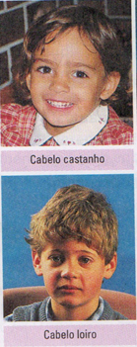
?
Dominante ou Recessivo
Dominante
Recessivo

Slide 20
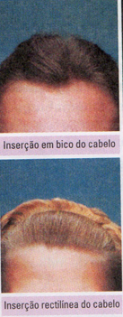
?
Dominante ou Recessivo
Dominante
Recessivo

Slide 21
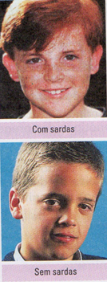
?
Dominante ou Recessivo
Dominante
Recessivo

Slide 22
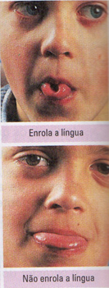
?
Dominante ou Recessivo
Dominante
Recessivo

Slide 23
O “pai” da hereditariedade
Gregor Mendel
(1822-1884)

Slide 24
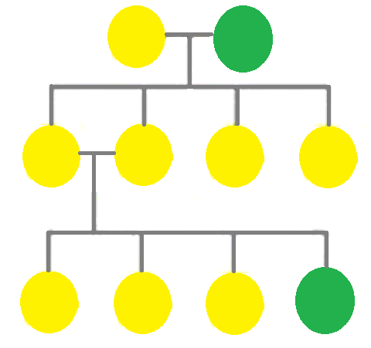
Transmissão da característica
“cor da semente”

Slide 25
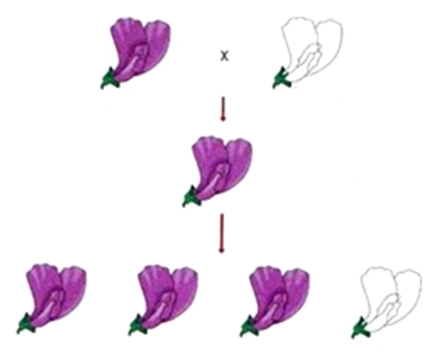
Transmissão da característica
“cor da flor”

Slide 26
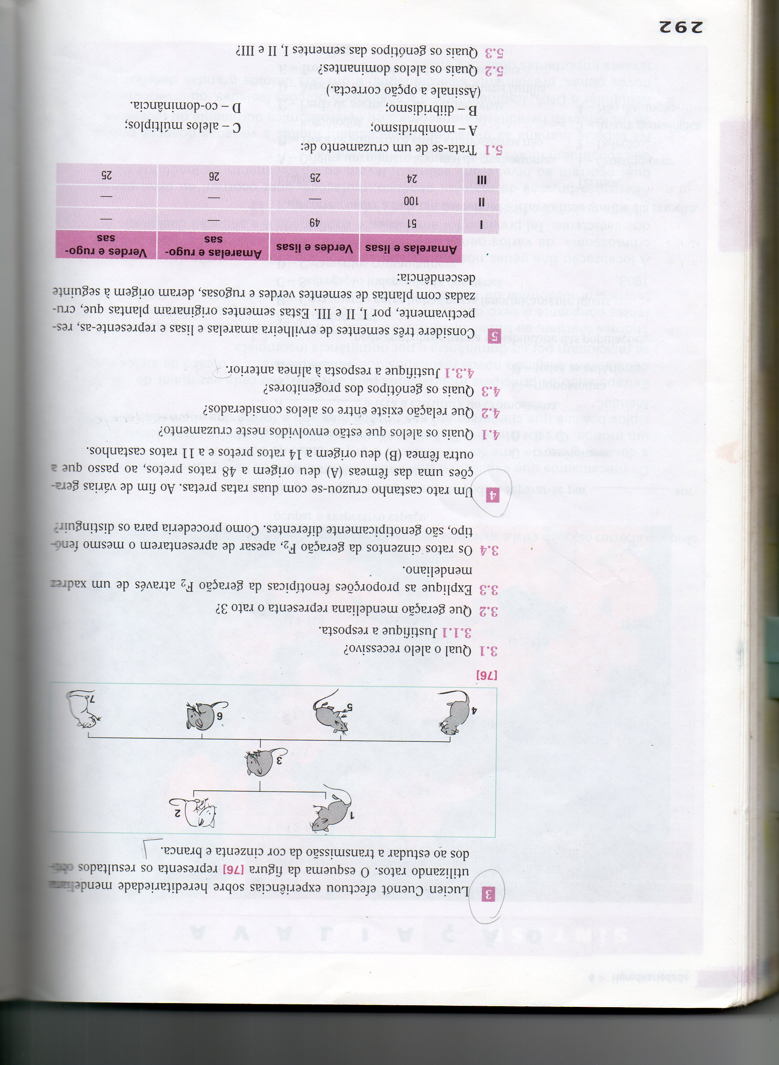
Árvores Genealógicas
Transmissão da característica “cor do pêlo”

Slide 27
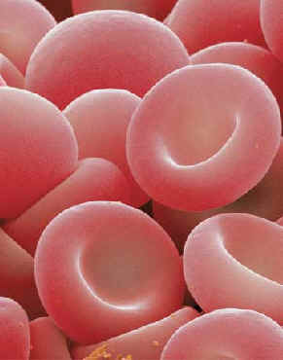
?
Qual é o teu
grupo sanguíneo
A
B
AB
O

Slide 28
2
TRANSMISSÃO DA VIDA
Noções Básicas de Hereditariedade
Escola Secundária de Severim de Faria Ciências Naturais 10/11

